Slide 1
সবাইকে
স্বাগতম

Slide 2
শিক্ষক পরিচিতি
ফেরদৌসী আকতার রুমা
সহকারী শিক্ষক
দঃ খাজুরতলা সঃ প্রাঃ বিদ্যালয়
বরগুনা।
মোবাঃ ০১৭২৪৭০২৯৫৩
পাঠ পরিচিতি
শ্রেণিঃ5ম
বিষয়ঃ বাওবি
অধ্যায়ঃ ৪ বাংলাদেশের শিল্প
সময়ঃ ৪০ মিনিট

Slide 3
বাংলাদেশের অর্থনীতিঃকৃষি ও শিল্প
পাঠ্যাংশঃ বাংলাদেশের শিল্প

Slide 4
শিখনফল
পাট ,বস্ত্র ও পোশাক শিল্প সম্পর্কে বর্ণনা করতে পারবে।
বাংলাদেশের অর্থনীতিতে শিল্পের অবদান উল্লেখ করতে পারবে।

Slide 5
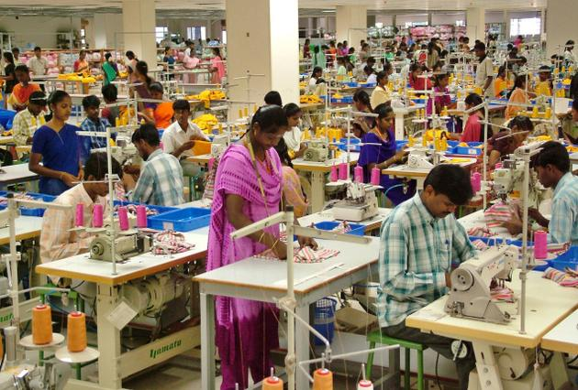
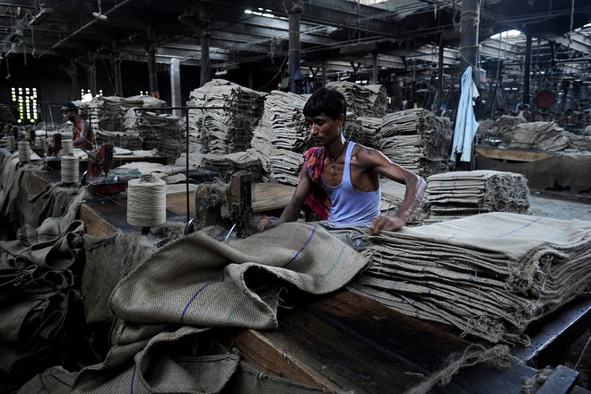
ছবি গুলো দেখ এবং বল কিসের ছবি
পোশাক শিল্প
পাট শিল্প

Slide 6
`পাট শিল্প

Slide 7
ছবি গুলো দেখ এবং বল কিসের ছবি
বস্ত্র শিল্প
চামড়া শিল্প

Slide 8
পাট
সুতা
কাপড়
ব্যাগ
পাট শিল্প

Slide 9
বস্ত্র
বস্ত্র
বস্ত্র
সুতা
বস্ত্র শিল্প

Slide 10
সুতা
পোশাক
শিল্প
পোশাক শিল্প

Slide 11
অর্থনীতি
পাট শিল্প
চামড়া শিল্প
বস্ত্র শিল্প
পোশাক শিল্প

Slide 12
পা
ট
শি
ল্প
পো
শা
ক
শি
ল্প
ব
স্ত্রশিল্প
অর্থনীতি

Slide 13
দলীয় কাজ
বিভিন্ন প্রকার শিল্প | তৈরিকৃত পণ্য এর নামকএরত
বস্ত্র শিল্প (ক-দল)
পোশাক শিল্প (খ-দল)
পাট শিল্প (গ-দল)

Slide 14
পাঠটি মিলিয়ে দেখ বই এর সাথে(নিরব ভাবে)
তোমার বই এর চতুর্থ (৪)অধ্যায়ের (৪০-৪১)পাতা।

Slide 15
মূল্যায়ন
তোমার জামাটি কোন শিল্প তৈরি করেছে এবং কি ভাবে।
আমাদের অর্থনীতিতে অবদান রাখে এমন শিল্পের নাম লিখ।

Slide 16
সবাইকে
ধন্যবাদ

